Slide 1
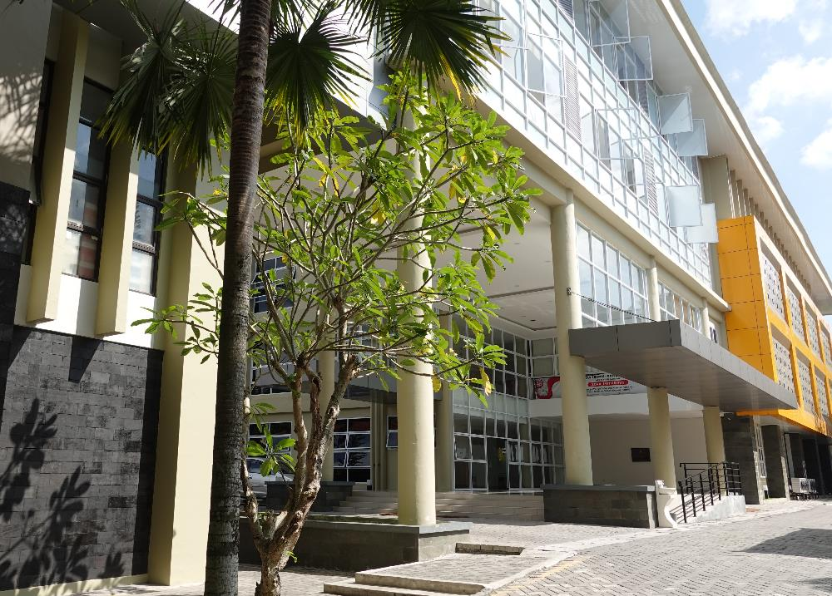


PRAKTIK PROFESIONAL GLOBAL
Semester GENAP - 2024/2025
Minggu 7 :
Tren Teknologi Modern
Dosen pengampu:
Suamanda Ika N, S.Kom., M.Kom.
PRODI TEKNOLOGI INFORMASI
JURUSAN TEKNIK ELEKTRO, MEKATRONIKA, DAN INFORMASI
FAKULTAS TEKNIK
UNIVERSITAS TIDAR
Jl. Kapten Suparman No.39, Tuguran, Potrobangsan, Kec. Magelang Utara, Kota Magelang, Jawa Tengah 56116

Slide 2

Tujuan Pembelajaran
PRAKTIK PROFESIONAL GLOBAL | SEMESTER GENAP – 2024/2025
Setelah mengikuti pertemuan ini, mahasiswa mampu:
Mahasiswa mampu mendeskripsikan tren dan isu terkini
TEKNOLOGI INFORMASI | FAKULTAS TEKNIK | UNIVERSITAS TIDAR
www.untidar.ac.id

Slide 3
Tren Teknologi Modern
PRAKTIK PROFESIONAL GLOBAL | SEMESTER GENAP – 2024/2025
Sub bab ini membahas konsep
TEKNOLOGI INFORMASI | FAKULTAS TEKNIK | UNIVERSITAS TIDAR
www.untidar.ac.id

Slide 4
Tren Teknologi Modern
PRAKTIK PROFESIONAL GLOBAL | SEMESTER GENAP – 2024/2025
Artificial Intelligence (AI) & Machine Learning
Digunakan untuk otomatisasi, analisis data, dan pengambilan keputusan.
Contoh: Chatbot AI, sistem rekomendasi, analisis prediktif.
Blockchain
Teknologi desentralisasi untuk transaksi yang lebih aman dan transparan.
Contoh: Cryptocurrency (Bitcoin, Ethereum), smart contracts.
Internet of Things (IoT)
Jaringan perangkat yang saling terhubung untuk berbagi data.
Contoh: Smart home, sensor industri, smart cities.
Edge Computing
Memproses data lebih dekat ke sumbernya untuk mengurangi latensi.
Contoh: Autonomous vehicles, pemantauan kesehatan real-time.
TEKNOLOGI INFORMASI | FAKULTAS TEKNIK | UNIVERSITAS TIDAR
www.untidar.ac.id

Slide 5
Dampak Teknologi Baru terhadap Industri dan Masyarakat
PRAKTIK PROFESIONAL GLOBAL | SEMESTER GENAP – 2024/2025
AI & Otomatisasi
Mengurangi pekerjaan manual, meningkatkan efisiensi.
Tantangan: Pengangguran akibat otomasi, bias dalam AI.
Blockchain dalam Keamanan Data
Digunakan untuk transparansi transaksi dan keamanan digital.
Tantangan: Regulasi yang masih berkembang, adopsi yang belum luas.
IoT dalam Smart Cities
Meningkatkan efisiensi transportasi, listrik, dan keamanan kota.
Tantangan: Keamanan dan privasi data yang rentan.
Edge Computing dalam Industri
Meningkatkan kecepatan pemrosesan data, mengurangi ketergantungan pada cloud.
Tantangan: Infrastruktur yang masih terbatas, biaya investasi awal tinggi.
TEKNOLOGI INFORMASI | FAKULTAS TEKNIK | UNIVERSITAS TIDAR
www.untidar.ac.id

Slide 6
Isu Terkini dalam Teknologi Informasi
PRAKTIK PROFESIONAL GLOBAL | SEMESTER GENAP – 2024/2025
Privasi dan Perlindungan Data
Regulasi seperti GDPR (Eropa) dan UU PDP (Indonesia).
Tantangan: Kepatuhan perusahaan terhadap regulasi, hak pengguna terhadap data.
Keamanan Siber
Peningkatan serangan siber terhadap perusahaan dan pemerintah.
Contoh: Ransomware, phishing, kebocoran data.
Etika dalam AI
Tantangan dalam bias algoritma dan dampaknya terhadap masyarakat.
Contoh: Bias dalam rekrutmen AI, pengawasan berbasis AI yang kontroversial.
TEKNOLOGI INFORMASI | FAKULTAS TEKNIK | UNIVERSITAS TIDAR
www.untidar.ac.id

Slide 7
Studi Kasus
PRAKTIK PROFESIONAL GLOBAL | SEMESTER GENAP – 2024/2025
Implementasi AI dalam Industri Kesehatan
Contoh: Diagnosa otomatis menggunakan AI.
Manfaat:
Meningkatkan akurasi diagnosa.
Mempercepat proses identifikasi penyakit.
Tantangan:
Kebutuhan akan data medis yang akurat.
Isu etika dalam keputusan berbasis AI.
TEKNOLOGI INFORMASI | FAKULTAS TEKNIK | UNIVERSITAS TIDAR
www.untidar.ac.id

Slide 8
Studi Kasus
PRAKTIK PROFESIONAL GLOBAL | SEMESTER GENAP – 2024/2025
Penggunaan Blockchain dalam Transparansi Perbankan
Contoh: Sistem transaksi perbankan berbasis blockchain.
Manfaat:
Meningkatkan transparansi dan keamanan transaksi.
Mengurangi risiko penipuan keuangan.
Tantangan:
Regulasi yang masih berkembang.
Skalabilitas teknologi blockchain untuk transaksi besar.
TEKNOLOGI INFORMASI | FAKULTAS TEKNIK | UNIVERSITAS TIDAR
www.untidar.ac.id

Slide 9
Kesimpulan
PRAKTIK PROFESIONAL GLOBAL | SEMESTER GENAP – 2024/2025
Teknologi baru terus berkembang dan memberikan dampak besar bagi industri.
AI, blockchain, IoT, dan edge computing menjadi pendorong utama inovasi.
Setiap teknologi memiliki manfaat dan tantangan tersendiri.
Perlu analisis mendalam sebelum diimplementasikan dalam skala besar.
Keamanan data dan etika teknologi menjadi perhatian utama.
Perlindungan privasi dan etika penggunaan AI harus menjadi prioritas.
Penting untuk terus mengikuti perkembangan teknologi dan memahami dampaknya.
Mempersiapkan diri terhadap perubahan dan peluang yang muncul.
TEKNOLOGI INFORMASI | FAKULTAS TEKNIK | UNIVERSITAS TIDAR
www.untidar.ac.id

Slide 10





TERIMAKASIH
PRAKTIK PROFESIONAL GLOBAL

